Slide 1
Groomingdog
Jhon Aguilar
Victor Torres
Oscar Guarín

Slide 2
Introducción
Se denomina Gromming al conjunto de operaciones destinadas a mantener a un Perro en condiciones higiénico sanitarias óptimas y estéticamente caracterizado con su raza.
Las fases que comprenden el Gromming son:
- Preparación para el baño y control del estado del Perro (desanudado, inspección de ectoparásitos, estado general de la piel, oídos, genitales, etc.)
- Baño propiamente dicho, con uso de productos adecuados para cada raza y tipo de manto.
- Secado y cepillado con herramientas idóneas.
- Limpieza de oídos, extracción de pelos del canal auditivo.
- Pedicura. Limpieza interdigital. Corte de uñas.
- Limpieza de genitales.
- Control y limpieza de ojos. Limpieza de sarro.
GROMMINGDOG

Slide 3
Objetivo general
Diseñar un aplicativo web que permita el control y registro de mascotas, en el cual se pueda solicitar citas para baños, paseos y guarderías caninas y además poder generar seguimiento de las mascotas, desde su ingreso hasta su despacho.

Slide 4
Objetivos específicos
Realizar una investigación del sector de mascotas, enfocada en determinar la necesidad en el registro y control del servicio de Gromming, paseo y guardería con una duración de 1 semana en la cual se les aplique una encuesta a quienes prestan de manera formal este servicio.
Llevar a cabo la codificación de las encuestas y método de observación, para detectar las etapas de los procesos en que se requiere intervención y control.
Realizar un análisis de la información codificada en un sistema automatizado el cual administre su almacenamiento y carga de los datos para poder utilizarlos y manipularlos.
Diseñar un sistema que represente el proceso y el flujo de la información desde el primer contacto con el cliente hasta el final del proceso.
Establecer unos parámetros dentro del flujo del proceso en el cual se desprendan los servicios que se ofrecen al cliente.
Permitir al administrador consultar la base de datos de los clientes y el flujo de los procesos.

Slide 5
Planteamiento del problema
Dentro de la industria que se enfoca al cuidado de mascotas se ha evidenciado que éste sector no se ha estandarizado una herramienta que permita administrar los datos detallados del cliente y mascotas así como del recurso humano dispuesto para prestar dicho servicio y esto hace que el registro como el control de estos servicios se realicen de manera manual lo cual dificulta poder tener estadísticas y evidenciar posibles vacíos en los procesos, además el poder aprovechar de manera más eficiente los datos del usuario para ofrecer más servicios.

Slide 6
Alcance del proyecto
Vamos a realizar el proyecto Gromming Dog en el barrio MODELIA de la localidad FONTIBON en 10 veterinarias que prestan este servicio de Baño, Guardería y Paseo canino para que puedan ofrecer estos servicios de una manera automatizada.

Slide 7
Justificación
Se ha evidenciado que en el tema de mascotas, en las diferentes veterinarias, las cuales en su mayoría, tienen poco control en sus procesos, y el propósito de éste proyecto, es implementar un aplicativo web para facilitar el control de los datos de los clientes y sus mascotas.

Slide 8
Técnicas de levantamiento de información
Durante el proceso de Levantamiento de Información, se implementaron dos métodos:
Encuesta
Método de Observación

Slide 9
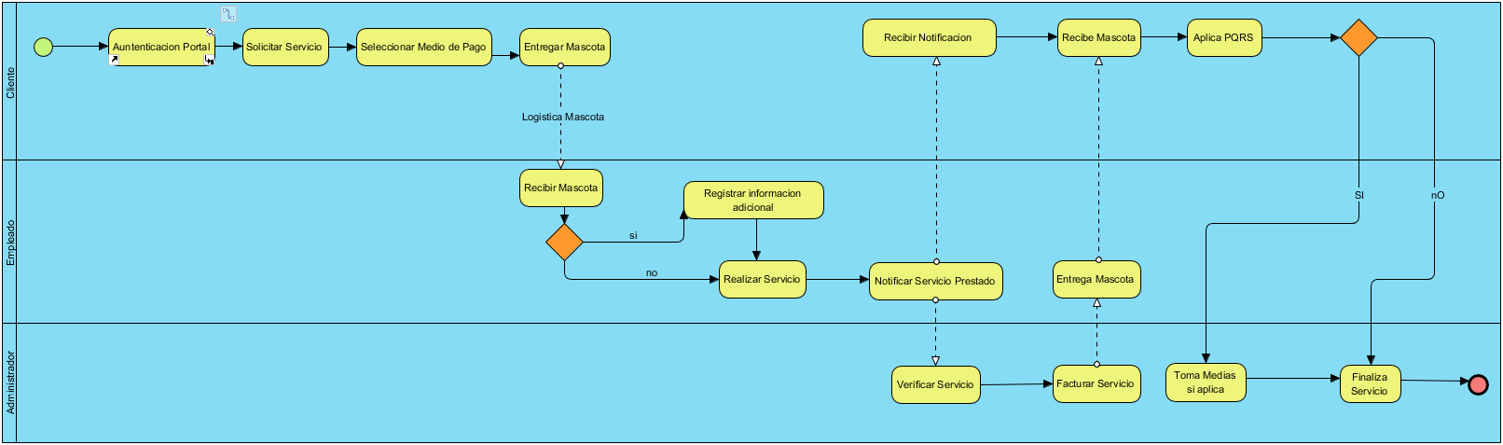
Mapa de procesos BPMN

Slide 10
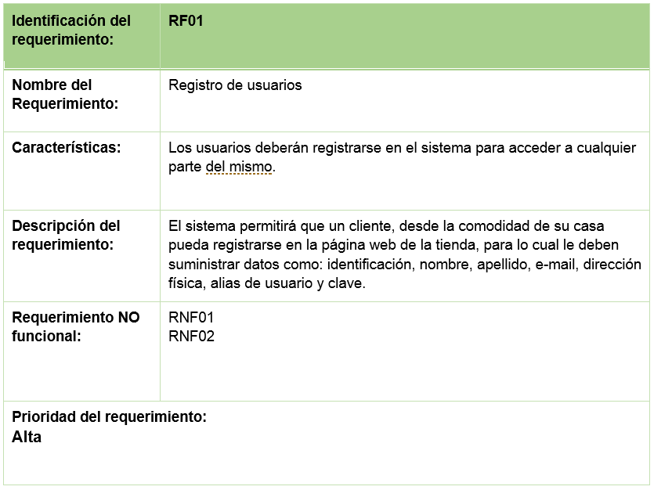
Informe de Requerimientos (F / NF) IEEE 830

Slide 11
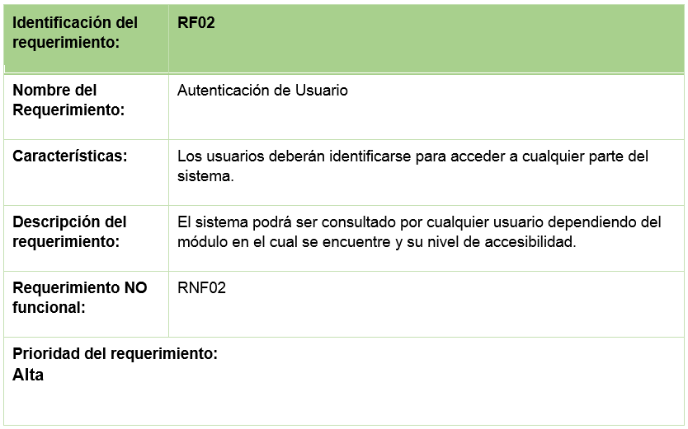
Informe de Requerimientos (F / NF) IEEE 830

Slide 12
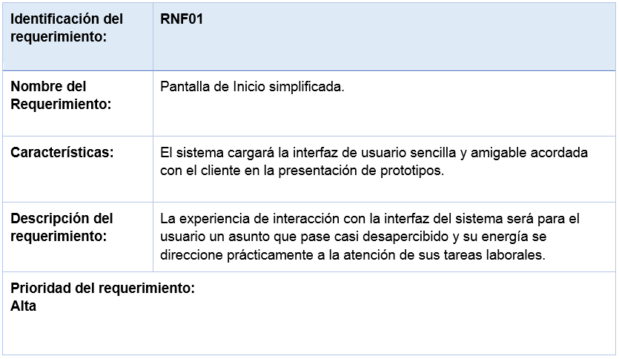
Informe de Requerimientos (F / NF) IEEE 830

Slide 13
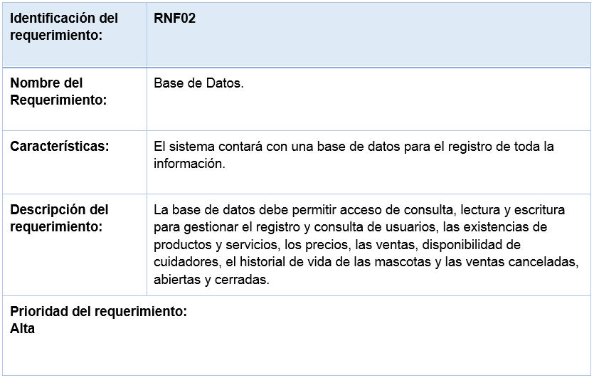
Informe de Requerimientos (F / NF) IEEE 830

Slide 14
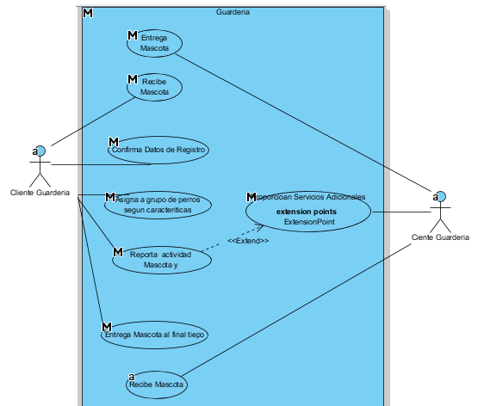
Casos de uso:
Diagrama y F. CU extendidos

Slide 15
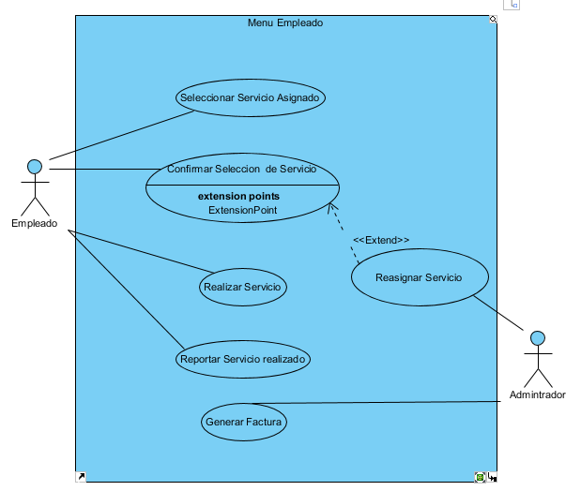
Casos de uso:
Diagrama y F. CU extendidos

Slide 16
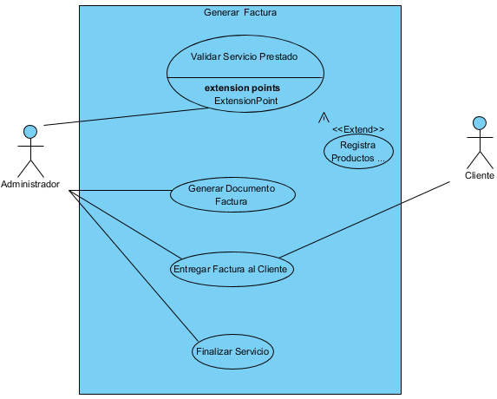
Casos de uso:
Diagrama y F. CU extendidos

Slide 17
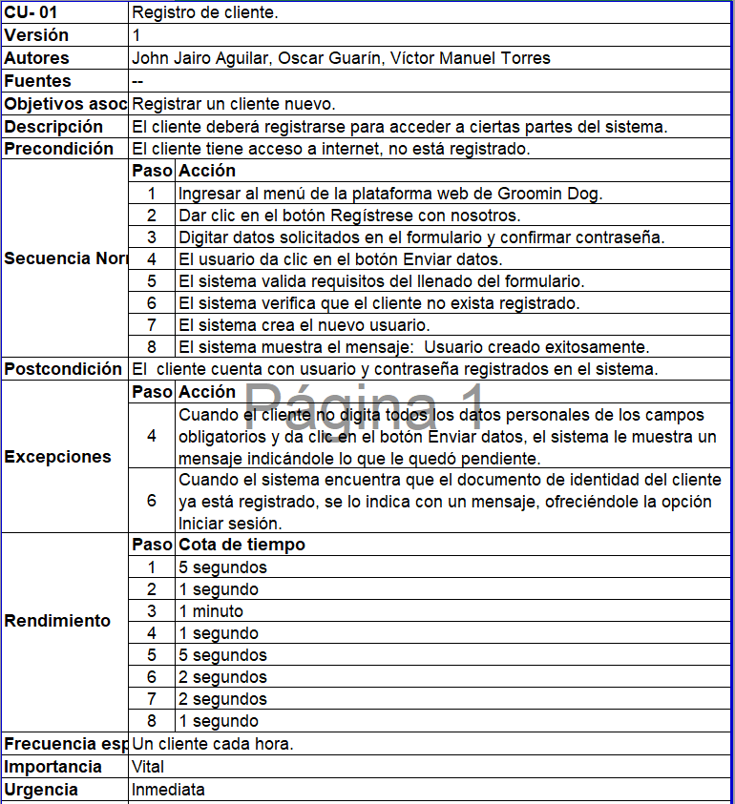
Casos de uso:
Diagrama y F. CU extendidos

Slide 18
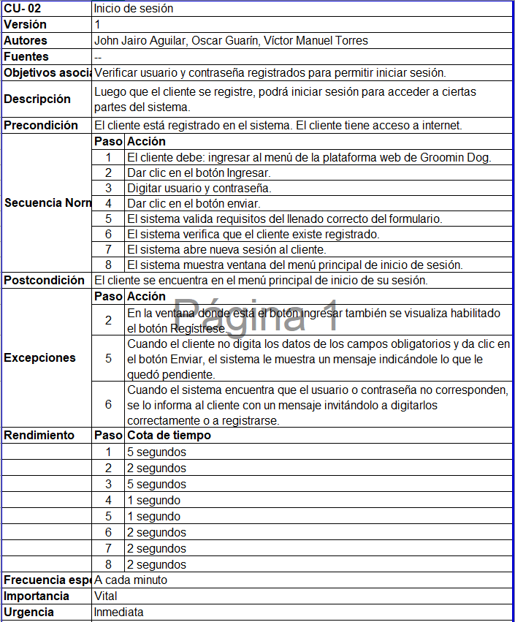
Casos de uso:
Diagrama y F. CU extendidos

Slide 19
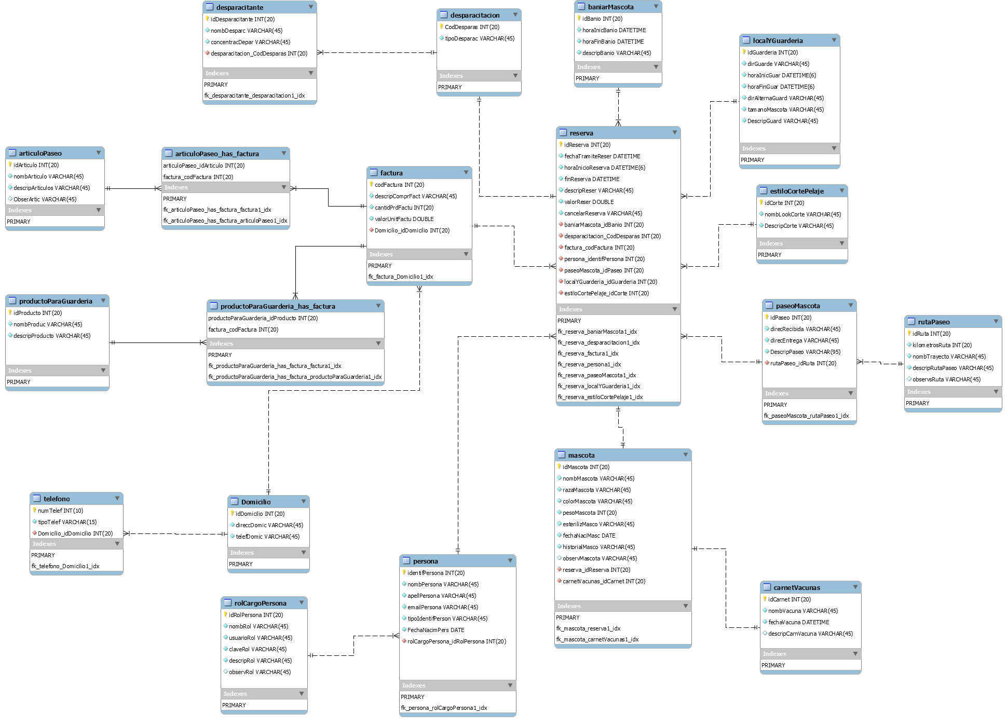
MER / Crow’s foot

Slide 20
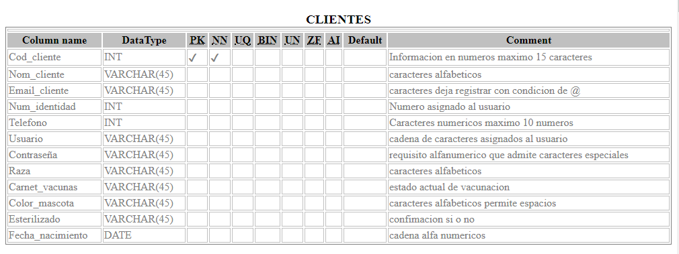
Diccionario de datos

Slide 21
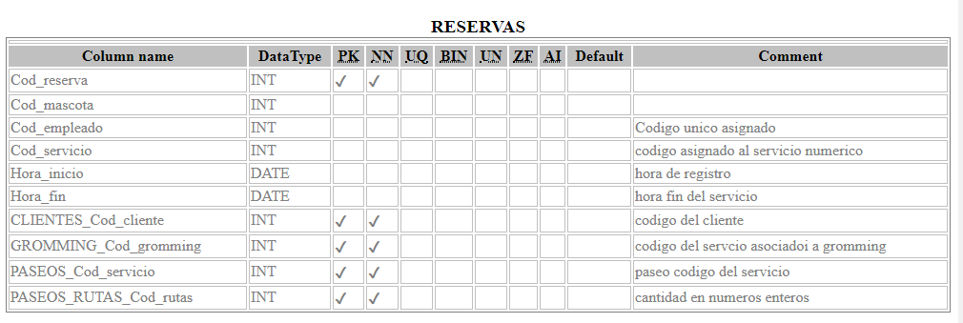
Diccionario de datos

Slide 22
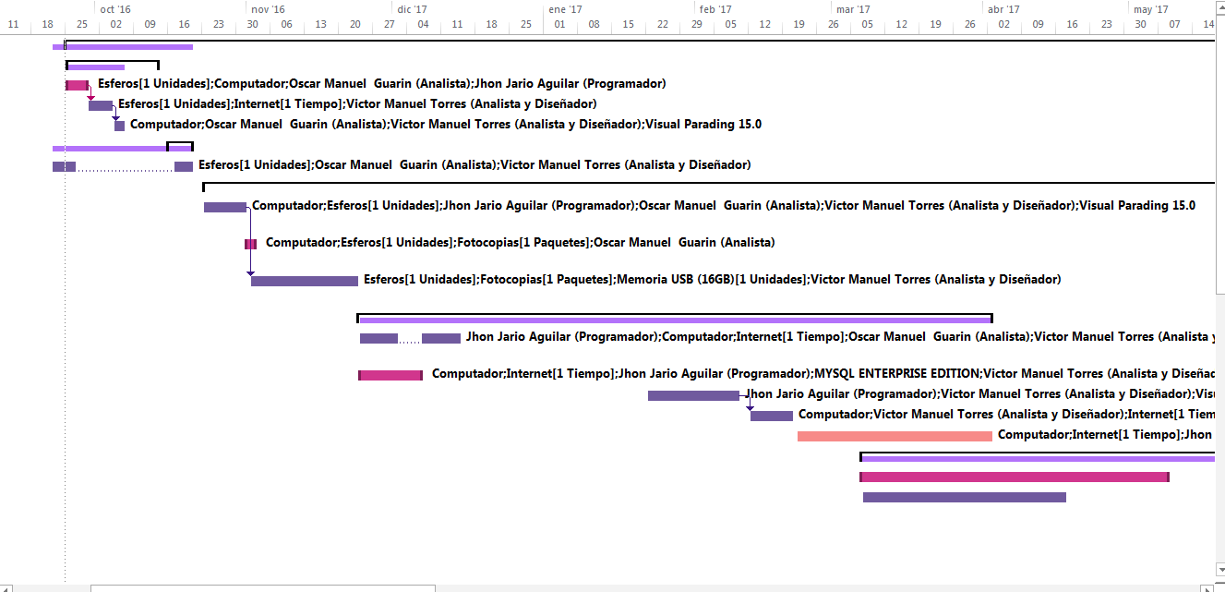
Diagrama de Gantt

Slide 23
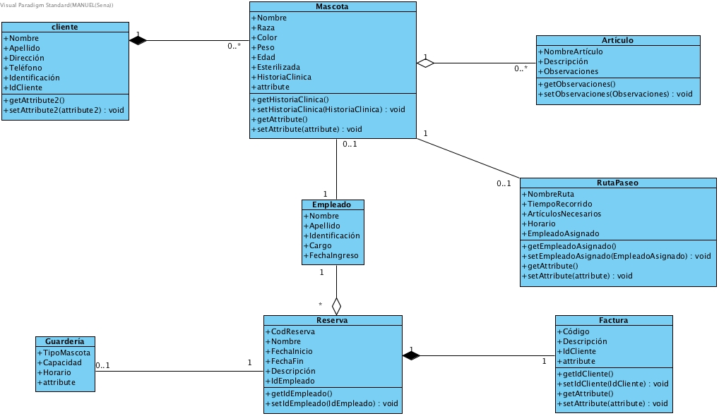
Diagrama de Clases

Slide 24
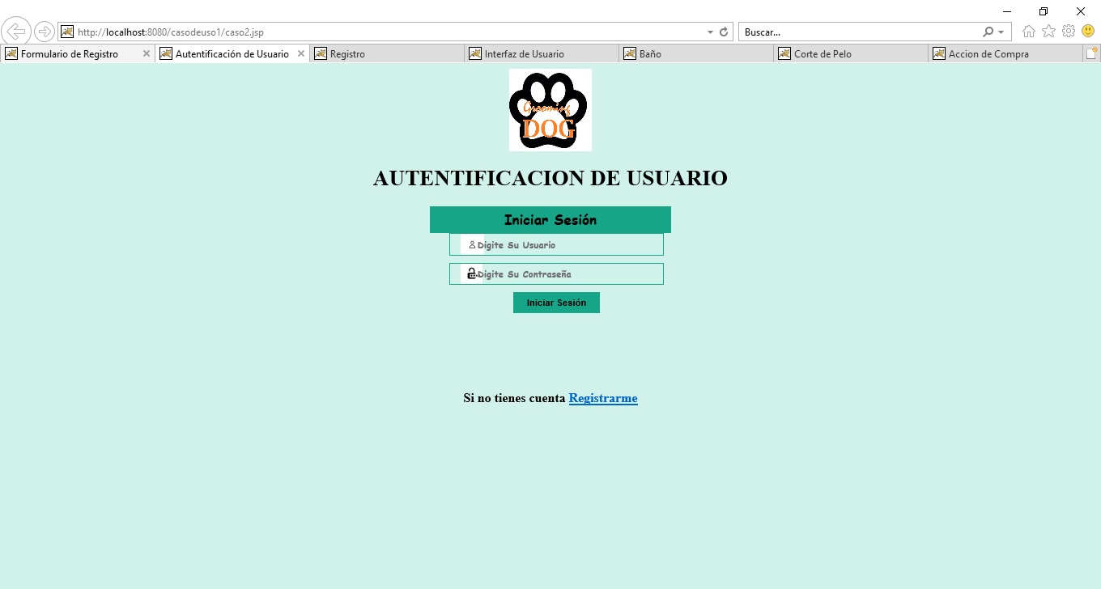
Patrones de diseño

Slide 25
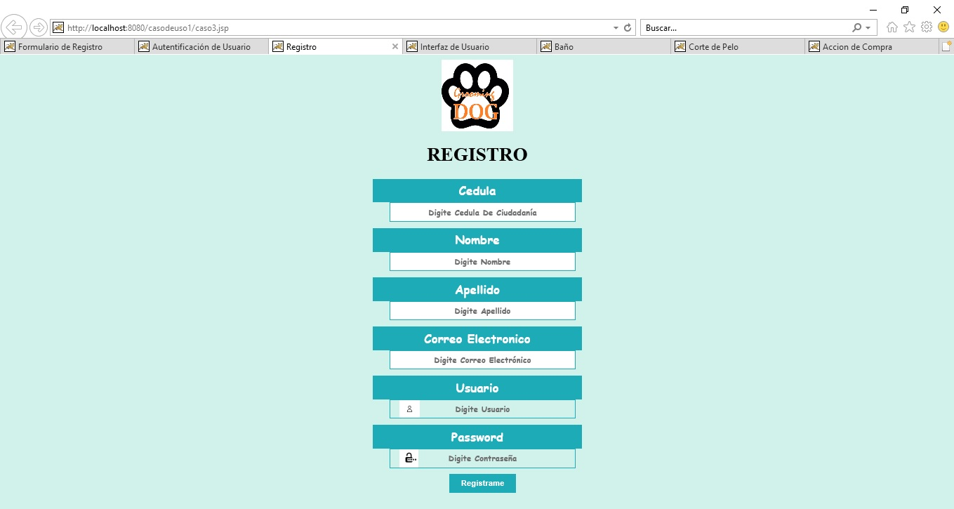
Patrones de diseño

Slide 26
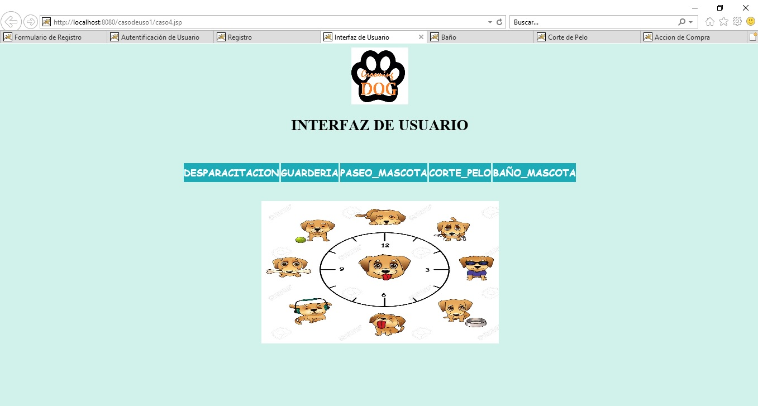
Patrones de diseño

Slide 27
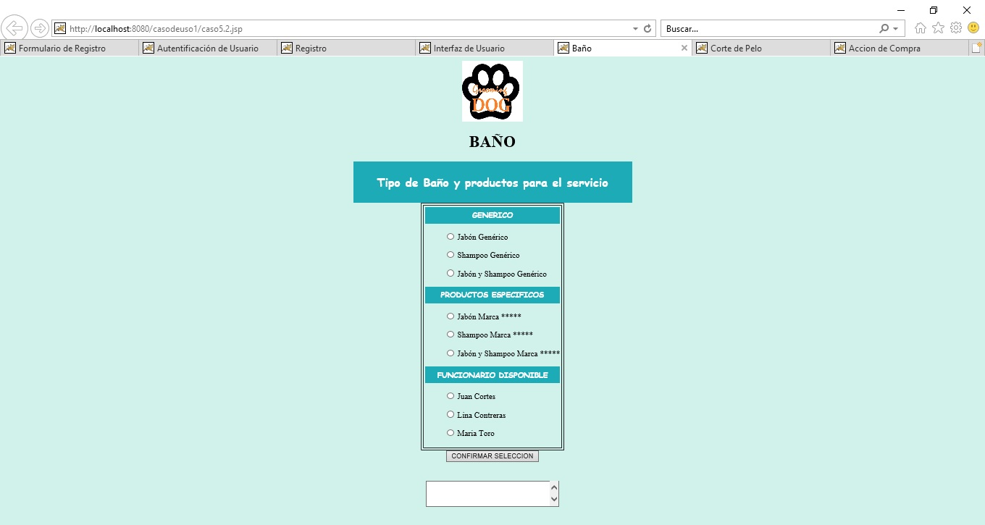
Patrones de diseño

Slide 28
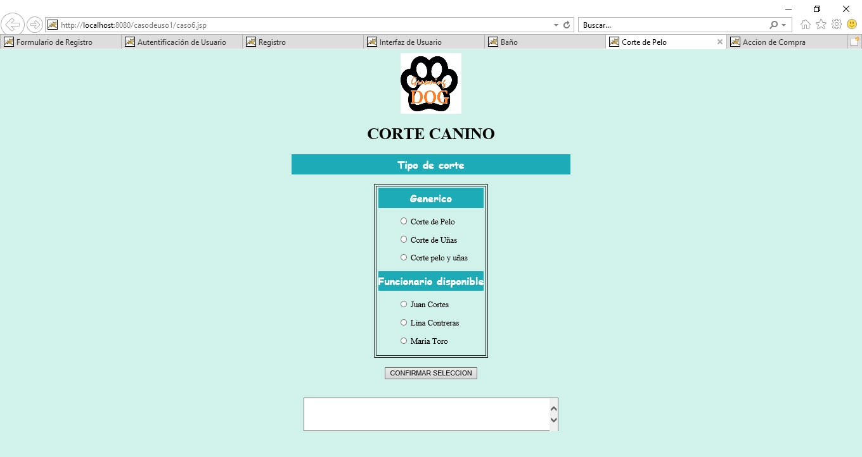
Patrones de diseño

Slide 29
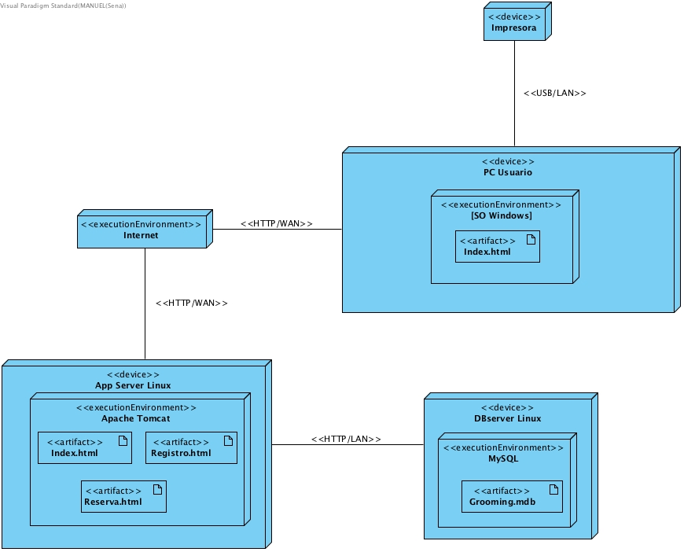
Diagrama de distribución

Slide 30
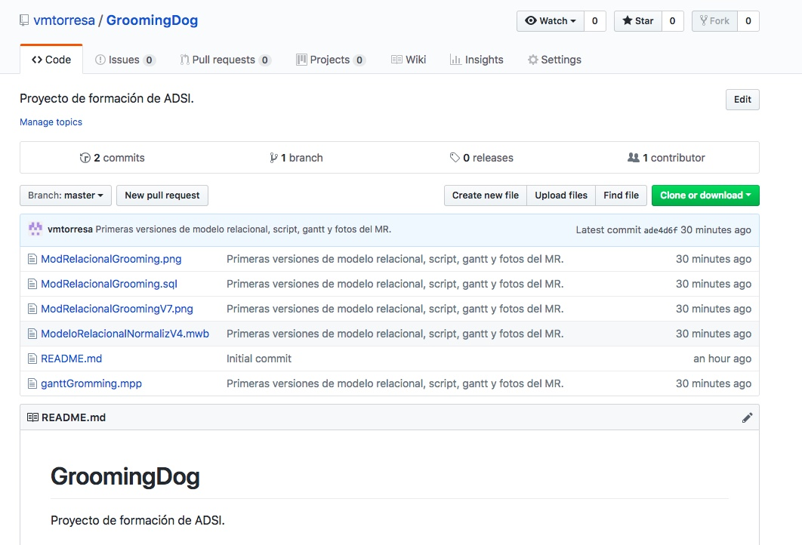
Control de versiones

Slide 31
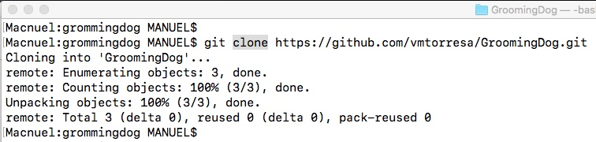
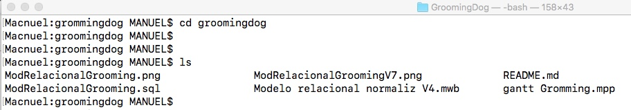
Control de versiones

Slide 32
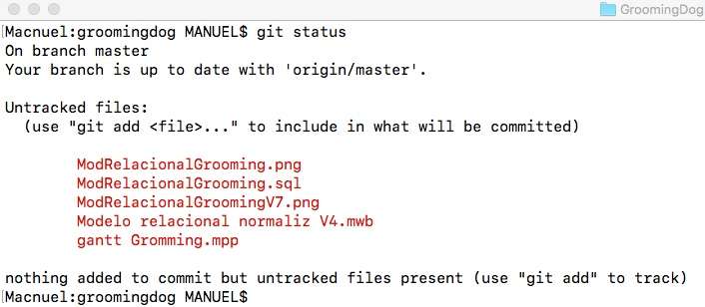
Control de versiones

Slide 33
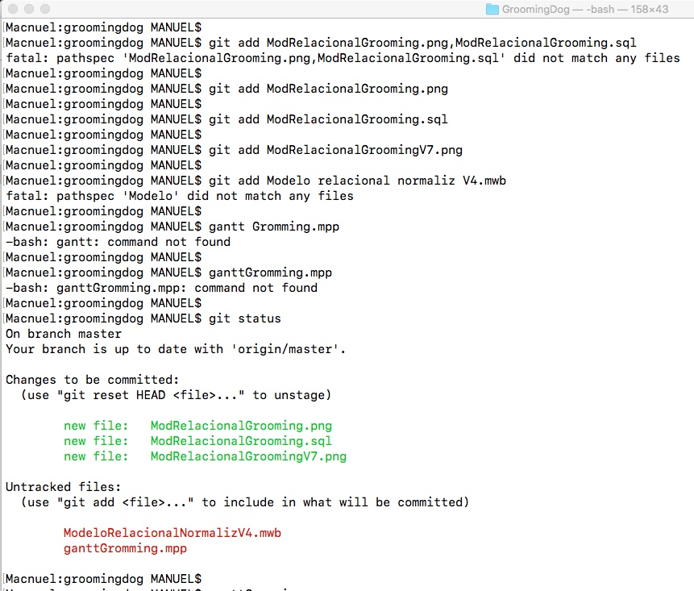
Control de versiones

Slide 34
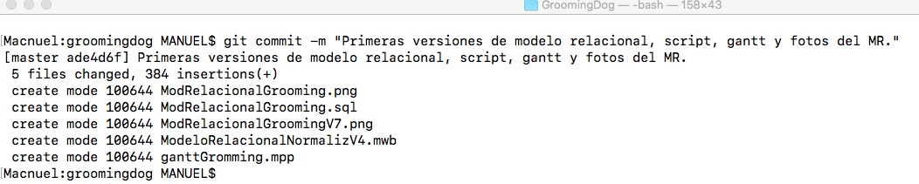
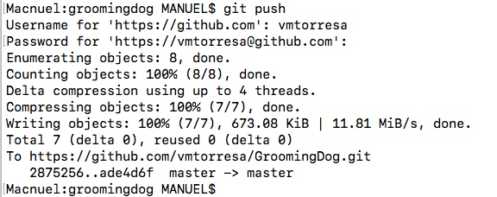
Control de versiones

Slide 35
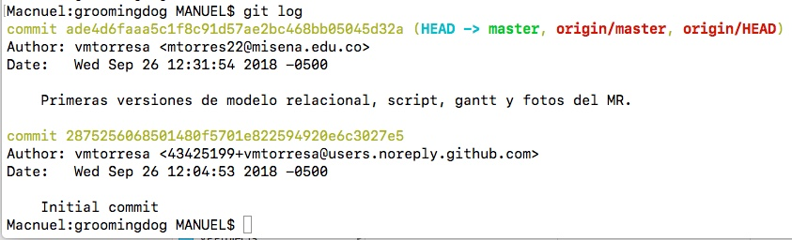
Control de versiones

Slide 36
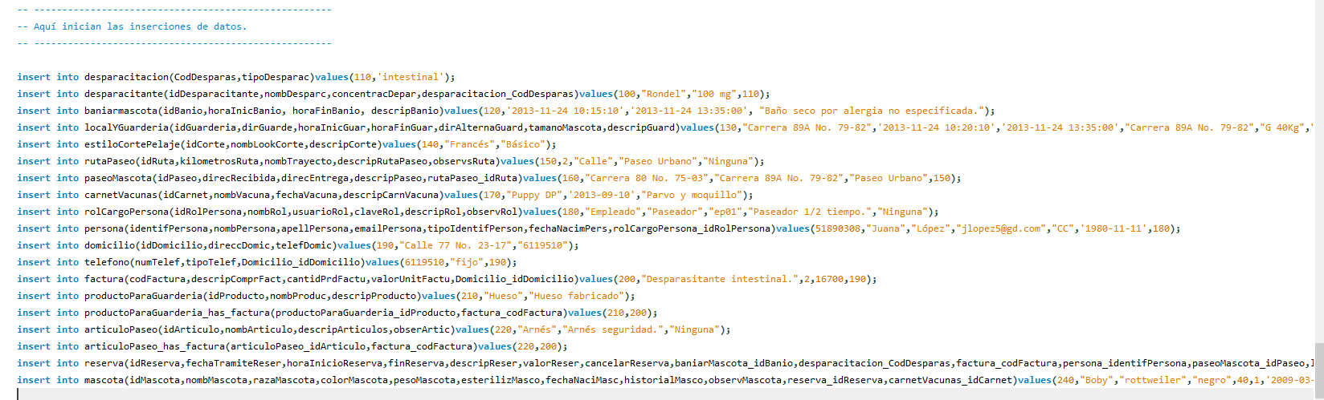
Base de datos, poblada

Slide 37
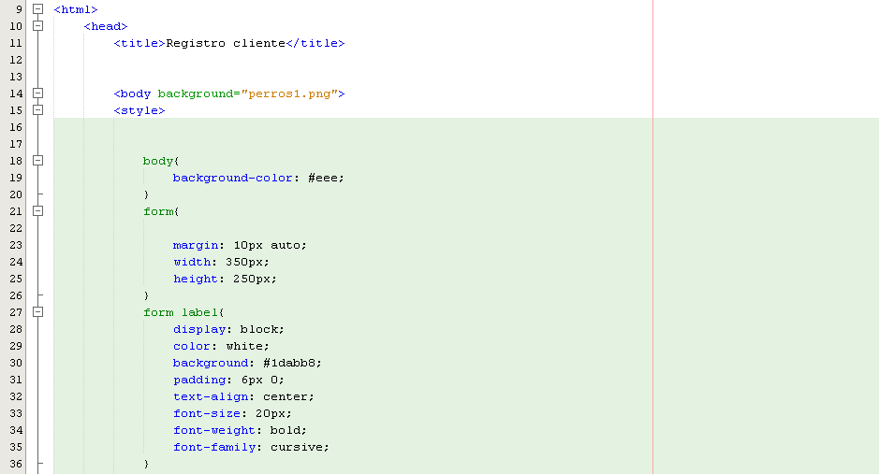
Prototipo no funcional - CSS

Slide 38
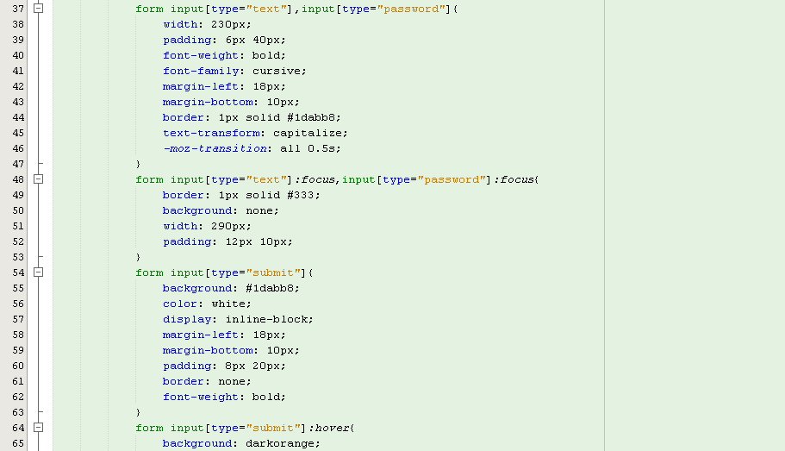
Prototipo no funcional - CSS

Slide 39
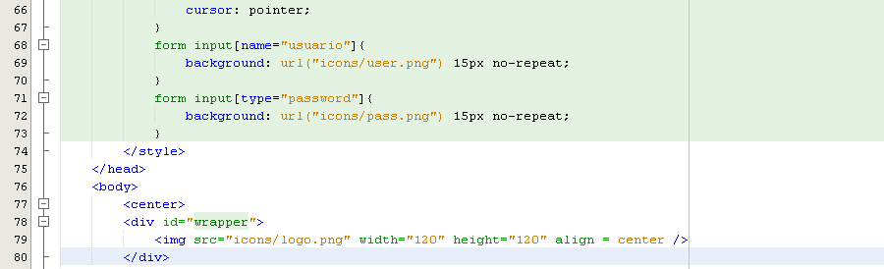
Prototipo no funcional - CSS

Slide 40
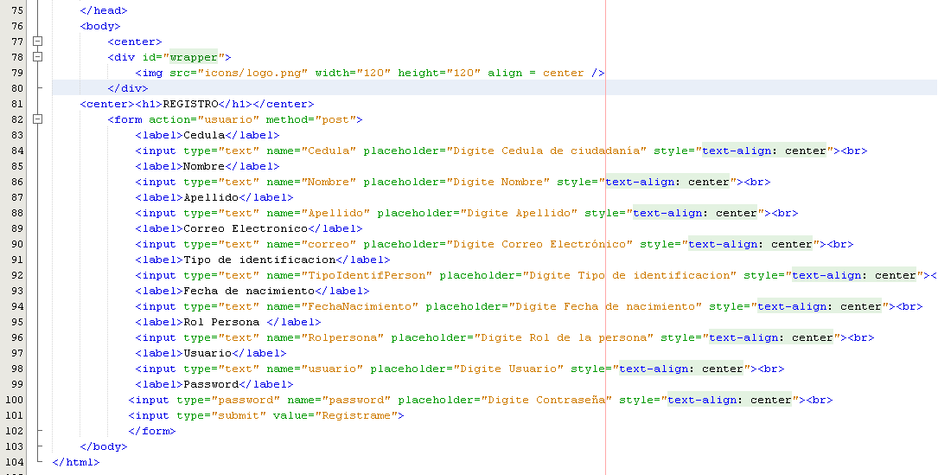
Prototipo no funcional - CSS

